Slide 1
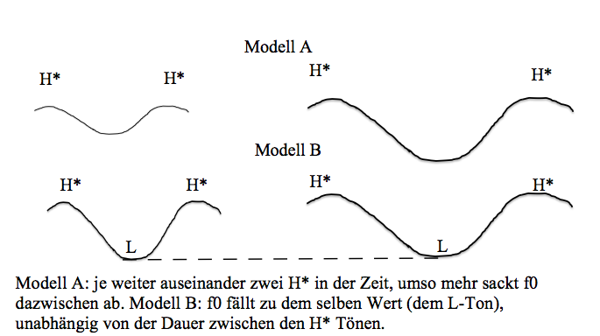

Slide 2
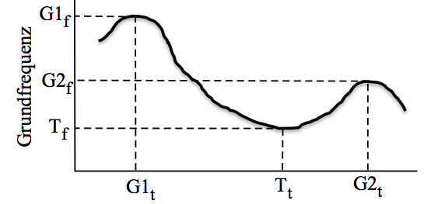
f0_{ab}
f0_{an}
d_{ab}
d_{an}
Dauer
Modell A: H* H*. Je größer die Dauer zwischen H*, umso mehr sackt f0 ab.
Modell B: H* L H*. f0 sackt ab zu dem selben Wert unabhängig von der Dauer zwischen H* H*.
Geschwindigkeit
g_{ab}
oder
g_{an}
f0_{ab}
oder
f0_{an}
g_{ab} = f0_{ab}/d_{ab}
g_{an} = f0_{an}/d_{an}
d_{ab} oder d_{an}
d_{ab} oder d_{an}

Slide 3
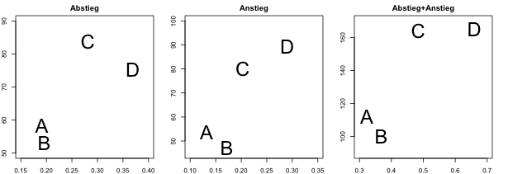
Mittelwerte 8 Versuchspersonen
A = Ben Mahler
C = Melanie Mahler
B = Lena Mahler
D = Melanie Romanelli
Abstieg
Anstieg
Abstieg + Anstieg
f0 (Hz)
Dauer (s)
f0_{ab}
oder
f0_{an}
Modell A: H* H*
Modell B: H* L H*
d_{ab} oder d_{an}

Slide 4
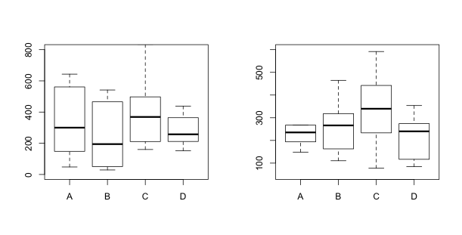
Abstieg
Anstieg
Geschwindigkeit (Hz/s)
A B C D
A B C D
A = Ben Mahler
C = Melanie Mahler
B = Lena Mahler
D = Melanie Romanelli
Geschwindigkeit
g_{ab}
oder
g_{an}
Modell A: H* H*
g_{ab} = f0_{ab}/d_{ab}
Modell B: H* L H*
g_{an} = f0_{an}/d_{an}
d_{ab} oder d_{an}

